Slide 1
Картухина Н.А. МАДОУ д/с № 119 г.Калининград
Птицы Калининградской области

Slide 2
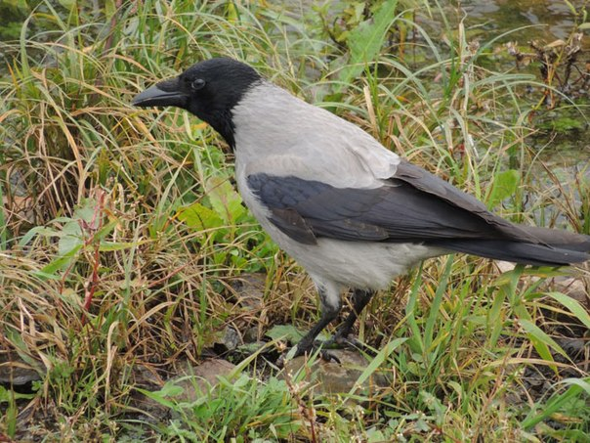
ворона
Ворона - это дикая птица. Средой ее обитания, является дикая природа. Хотя эту птицу можно также заметить в городах и селах, что случается довольно редко. В населенные пункты, вороны прилетают только в целях поиска пищи.
Взрослые особи достигают до 20 см в высоту, учитывая длину лап и 30 см в длину, учитывая длину хвоста. Вороны обладают прекрасным обонянием и отличным зрением. На высоте полета им совсем не сложно заметить подходящую для них еду и почувствовать ее запах. В питание вороны вовсе не придирчивы, они всеядны. Они могут употреблять в пищу: траву, овощи, фрукты, мясо, а также продукты, которые приготовлены человеком. Любимым лакомством птиц является протухшее мясо, например погибшего животного.

Slide 3
Аист
Аист - крупная болотная птица, высотою до одного метра. Голова его украшена длинным острым твердым носом красного цвета, хвост очень короткий, туловище поддерживается двумя длинными красными голыми ногами. Птица может простаивать на одной ноге целые часы. Цвет перьев аиста белый, но есть так же и чёрный аист. Шея у него длинная и гибкая. Птица часто гнездится в деревнях на деревьях или на домах. Аист питается змеями, ящерицами, мышами, кротами и лягушками. Часто таскает и маленьких птиц, цыплят и даже гусят. Аист - перелётная птица. Осенью улетает в жаркую Африку.

Slide 4
голубь
Голубь - это некрупная птица, распространенная во всем мире, за исключением арктической и антарктической области. Оперение этой птицы очень разнообразное: от чисто белого до черного. Это сильный и выносливый летун, превосходно ориентирующийся в полете. Голуби держатся по соседству с человеком, в городах и поселках, поселяясь на деревьях или на карнизах домов. Гнездуются несколько раз в году, но откладывают всего только два яйца. Оба родителя со старательностью принимают участие в высиживании и кормлении птенцов.

Slide 5
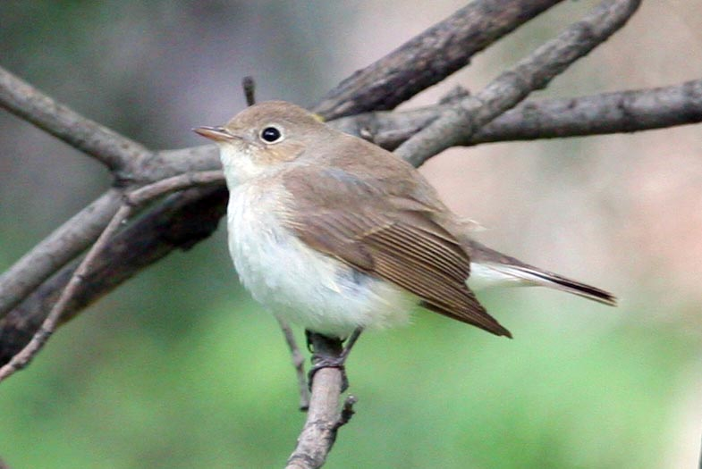
Это небольшая (с воробья) птичка с буровато -серой спиной и светлым брюхом. На лбу, темени и боках – темно-бурые пестрины. Самцы и самки окрашены сходно, а молодые особи отличаются от них пестрой спиной. Клюв у нее сильно уплощен и окружен жесткими щетинками
Мухоловка малая

Slide 6
зяблик
Размером с воробья, длина тела составляет около 14,5 см. Размах крыльев 24,5—28,5. Вес зяблика составляет 15—40 граммов. Окраска оперения у самца яркая (особенно весной): голова синевато-серая, спина коричневатая с зелёным, зоб и грудь буровато -красные, на крыльях большие белые пятна; окраска самки более тусклая. В дикой природе зяблик живёт в среднем 2 года, в неволе продолжительность жизни составляет до 12 лет.

Slide 7
Среди журавлей белый журавль, или стерх, - самый крупный. Масса его 8 кг. Оперение почти всё белое (только часть перьев чёрные). Клюв буровато-красный, глаза бледно-жёлтые, ноги и часть головы красные. Гнездо птица устраивает на открытых мохово-лишайниковых кочках, среди травянистых болот, кормится растительной пищей и мелкими животными: мышами, амфибиями, червями и насекомыми. Осенью журавли улетают в Китай и Индию
Серый журавль

Slide 8
Дикий серый гусь встречается по всей Европе, в Азии. На зиму он улетает в Северную Индию, Южный Китай и Южную Европу. Любит крупные водоемы. Ест исключительно растительную пищу. Имеет живую массу в 3-4 кг и более. Самка откладывает до дюжины яиц. Из них на 28-29-й день выводятся птенцы, которые через два дня покидают родной очаг. В первое время своей жизни они находятся под наблюдением родителей, а научившись летать (в 2-3 месячном возрасте), освобождаются от родительской опеки....
Гусь

Slide 9
Ласточки живут везде, где есть населённые пункты и открытые пространства в виде полей, лугов, пастбищ и речных долин. Их нет только на Крайнем Севере. Большую часть времени ласточки проводят в воздухе, беспрерывно летая в погоне за добычей. Их рот в полёте широко раскрыт, и поэтому в него попадают разные мухи, комары, мошки и другие насекомые. Скорость полёта ласточки 50-60 км/ч. Перед дождём эти птички летают низко над землёй, поэтому по их полёту можно предсказывать погоду. Осенью ласточки улетают в тёплые страны.
Ласточка

Slide 10
Грач летает на большие расстояния, но достаточно много времени проводит и на земле, отыскивая корм; гнёзда вьёт на деревьях в загородных пролесках или в городских садах. Грач – перелётная птица, она возвращается на родину в марте, и, как говорится, открывает весну. А зимует на побережье Черного моря, в Средней Азии и Северной Африке. Для весеннее-осенних перелётов грачи собираются в огромные стаи.
Грач

Slide 11
Лебедь по праву считается самой крупной и красивой водоплавающей птицей. Длина его тела около 1,5 м, окраска оперения белая. Существуют также и чёрные лебеди, которые живут в Австралии. Шея у этой птицы длинная и гибкая. Гнездится она в тростниковых зарослях стоячих водоёмов. Стаи лебеди не образуют, а держатся парами, кормятся водными растениями, сочной травой прибрежных лугов и отчасти рыбой. Лебеди - перелётные птицы, на зиму улетают в тёплые страны.
Лебедь

Slide 12
Кукушка – птица, известная практически каждому. Она довольно беспокойна, избегает общества себе подобных и не любит общаться с другими птицами. Рацион кукушки составляют насекомые, особенно личинки. Её любимое блюдо — мохнатые гусеницы, которыми «брезгуют» остальные птицы (волоски этих гусениц при переваривании пищи крепко втыкаются в стенки желудка). Такого рода пища абсолютно не подходит многим птицам. Уничтожение мохнатых гусениц – несомненная помощь кукушки родной природе.
Кукушка

Slide 13
ястреб
хищная птица из семейства ястребиных, отряда соколообразных, тип: хордовые, класс: птицы. Короткие, широкие, округлой формы крылья позволяют ястребу развивать большую скорость, а длинные когти и мощные лапы – легко умерщвлять любую добычу. Белые перья над глазами ястреба создают иллюзию широких «бровей» и придают ему немного сказочный вид, а стремительность, ловкость и маневренность этих птиц нашла отображение в многочисленных пословицах и поговорках.

Slide 14
Чиж
Чиж — птица, принадлежащая к семейству вьюрковых. Обитает в западных и восточных районах Евразии. Живёт в основном в хвойных лесах. Гнездится в северных районах Европы и северо-восточных районах Азии. В зимний период смещается южнее. Во многих местах Европы живёт круглогодично. Не покидает места гнездования, если ручьи и реки не покрываются льдом.

Slide 15
Куропатка принадлежит к отряду куриных, обитает в лесу и в тундре. Эта небольшая птица окрашена в невзрачный серовато-бурый цвет. К зиме её оперение становится белым. Куропатка приспособлена к наземному образу жизни. Перелёты делает лишь на небольшие расстояния. Кормится растениями, семенами и насекомыми.
Куропатка

Slide 16
чайка
Чайки — самые известные из всех морских пернатых — распространены во всем мире от Арктики до Антарктики, но скромнее всего представлены в тропиках. Это типичные береговые птицы, хотя стаи чаек нередко сопровождают рыболовецкие суда в открытом море. Чайки часто селятся по соседству с внутренними водоёмами, однако некоторые виды возвращаются на берег только в период гнездования. Несмотря на общее видовое сходство, эти птицы заметно разнятся габаритами — от малой чайки длиной до 28 см до большой морской чайки (76 см). Будучи стайными пернатыми, чайки живут огромными, крикливыми колониями. Почти все виды ежегодно совершают миграционные, хотя и не слишком далёкие, перелёты.

Slide 17
утка
Утка принадлежит к числу водоплавающих птиц. Если посмотреть на её ноги, то можно увидеть, что три передних пальца птицы соединены плавательной перепонкой. Перепончатыми лапами утка загребает воду, как вёслами. Перья уток по цвету бывают очень разнообразны. Утка - самая прожорливая птица. Она ест с утра до поздней ночи, ест всё, что попадается ей: щиплет растущую по берегам гусиную траву, ест водяные растения, глотает мелкую рыбёшку, раков, лягушек и насекомых. Дикие утки прилетают к нам весною, а к осени собираются в большие стаи и улетают в тёплые края.

Slide 18
Серая ца́пля — птица отряда аистообразных (голенастых), семейства цаплевых. Внешность весьма характерна. Это длинноногая, длинношеяя птица, серой окраски сверху и белой снизу, с включениями чёрного цвета, с довольно длинным острым клювом. Размеры достаточно большие, вес взрослого самца может достигать 2 кг. Самки несколько меньше самцов, однако в остальном от них почти не отличаются.
Серая цапля

Slide 19
Воробьи встречаются повсюду, они образуют солидную часть птичьей фауны всех стран и местностей; маленькие прыгуны-скакуны облюбовали поля севера и территории высоких гор, их много и в жарких низменностях тропиков, в лесах и на полях, в многолюдных городах и в безлюдных степях.
Воробей

Slide 20
Синица – птица небольших размеров, с сильными лапками, коротким коническим клювом. Бегать по земле синицы не умеют, в отличие от настоящих наземных птиц. Зато, подобно воробьям, умеют скакать. В большинстве случаев синица – осёдлая или кочующая птица, иногда перелётная.
Синица

Slide 21
Спасибо за внимание

